Slide 1




Slide 2
Khởi động
Trò chơi: Hái cam

Slide 3










Slide 4


20 + 4 =
24

Slide 5
21 + 4 =
25

Slide 6
25 + 4 =
29

Slide 7
25 + 40 =
65

Slide 8



Slide 9
Thứ sáu ngày 28 tháng 3 năm 2025
Toán
Phép cộng dạng 25 + 4, 25 + 40 ( tiết 2 )

Slide 10
25
5 cộng 0 bằng 5 , viết 5
+
40
2 cộng 4 bằng 6, viết 6
6
5
Vậy 2 5 + 4 0 = 6 5

Slide 11

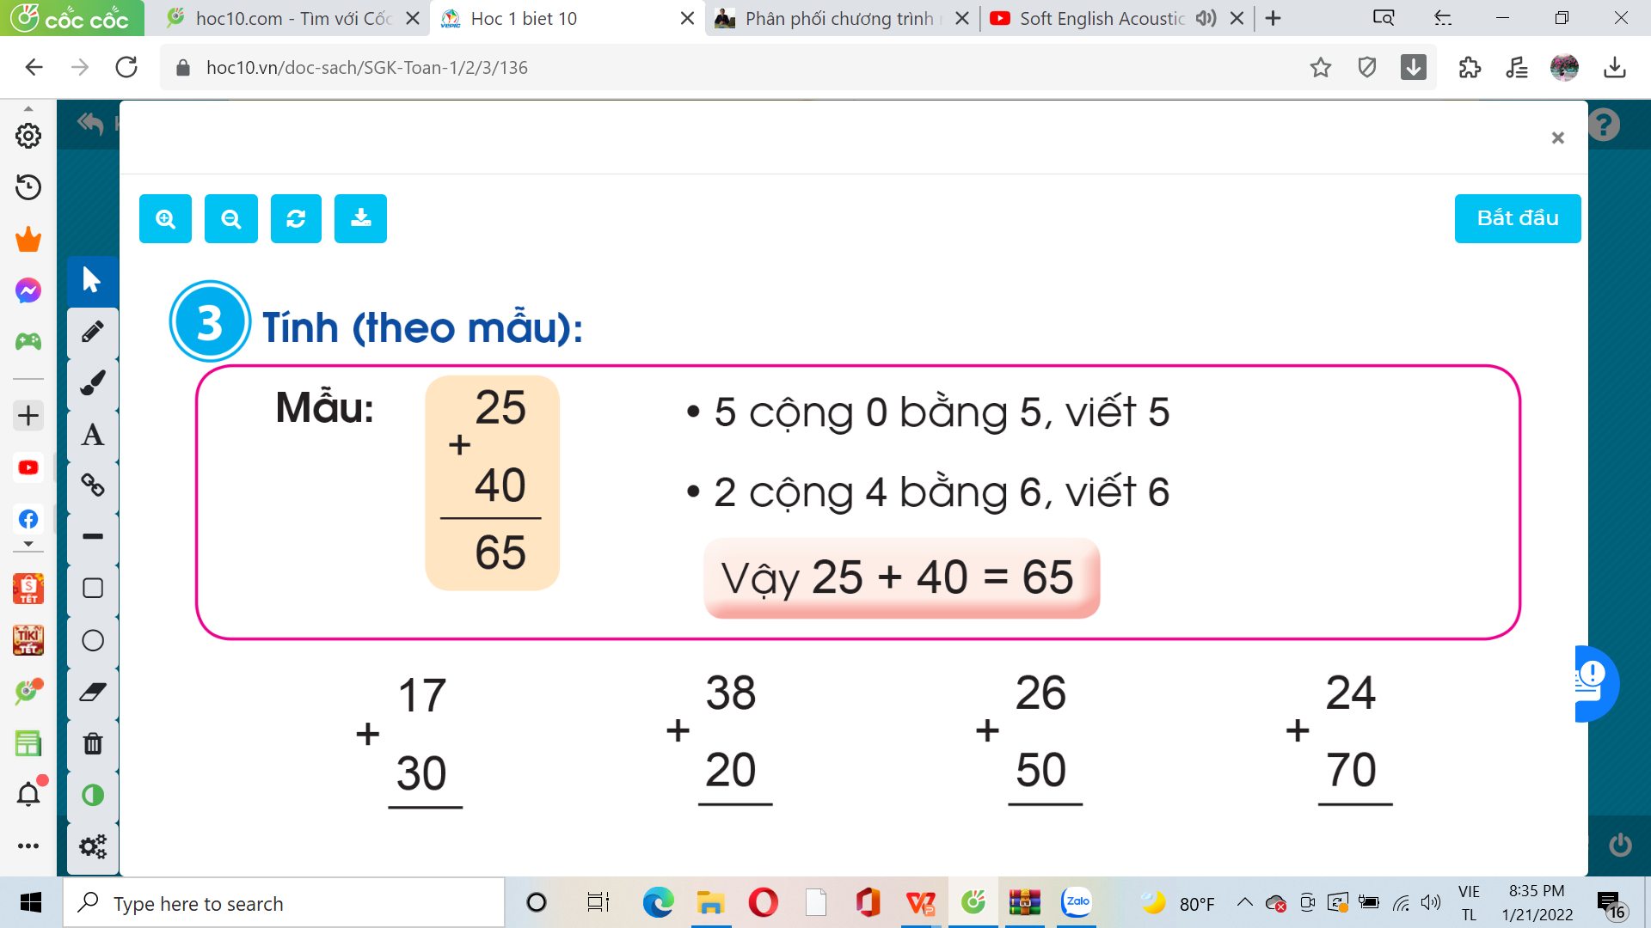
Bài 3: Tính (theo mẫu):
47
38
76
94

Slide 12
Bài 4: Đặt tính rồi tính:
48+ 50
67+ 10
29+ 40
72+ 20

Slide 13
Bài 4: Đặt tính rồi tính:
67 + 10
48 + 50

Slide 14


Slide 15
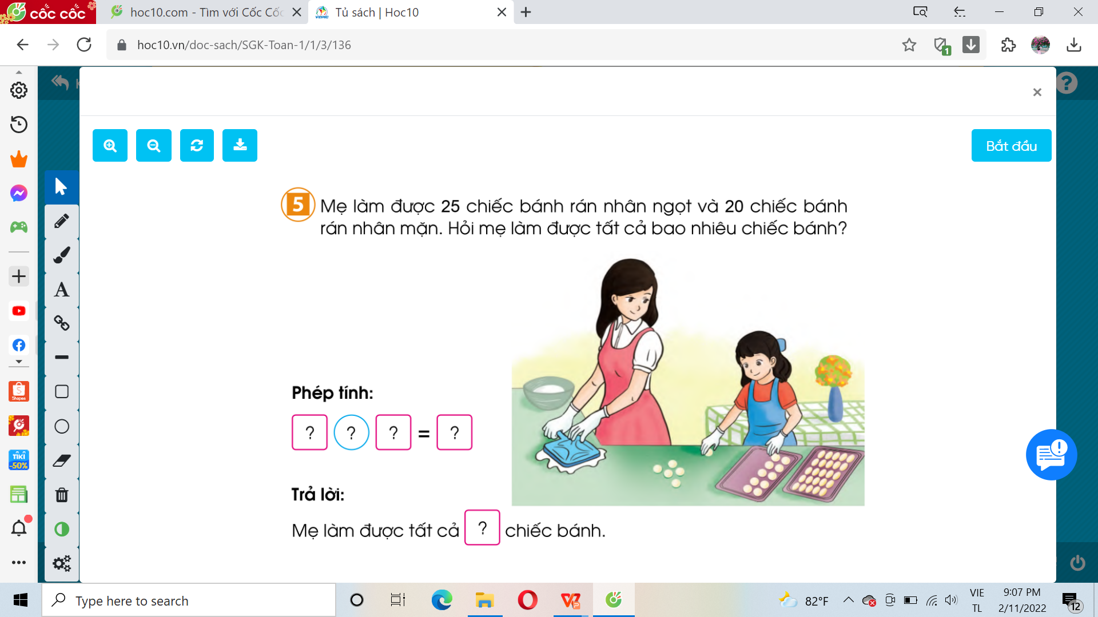
Bài 5
Mẹ làm được 25 chiếc bánh rán nhân ngọt và 20 chiếc bánh rán nhân mặn. Hỏi mẹ làm được tất cả bao nhiêu chiếc bánh?

Slide 16
Bài 5
Mẹ làm được 25 chiếc bánh rán nhân ngọt và 20 chiếc bánh rán nhân mặn. Hỏi mẹ làm được tất cả bao nhiêu chiếc bánh?
Phép tính:
Trả lời:
Mẹ làm được tất cả chiếc bánh

Slide 17
Bài 5
Mẹ làm được 25 chiếc bánh rán nhân ngọt và 20 chiếc bánh rán nhân mặn. Hỏi mẹ làm được tất cả bao nhiêu chiếc bánh?
Phép tính:
25 | + | 20 | = | 45
Trả lời:
Mẹ làm được tất cả chiếc bánh
45

